Slide 1
ОБПОУ «Курский государственный политехнический колледж»
Разработка Web-приложения
«ООО Инструмент Стандарт»
Выполнил студент гр.ПКС-40К:
Иванов Н. В.

Slide 2
Актуальность работы
На сегодняшний день довольно сложно представить себе нашу повседневную жизнь без использования интернета. Ежедневно интернет играет важнейшую роль в той или иной сфере деятельности человека.
С появлением глобальной сети каждый человек получил интерактивный инструмент, позволяющий сообщить миру об услугах и товарах своей компании, привлечь партнеров и покупателей.
Актуальность создания сайта заключается в том, что в современном мире именно в Интернете клиенты будут в первую очередь искать информацию об интересующей организации.
Исходя из этого, следует, что тема разработки Web-приложения «ООО Инструмент Стандарт» является актуальной в наше время.

Slide 3
Цель работы
Целью дипломного проекта является разработка Web-приложения «ООО Инструмент Стандарт». Пользовательская часть» для предоставления пользователям информации о роде деятельности организации, о направлениях и актуальных товаров, а также возможности добавления отзыва на сайт.
В соответствии с объектом, предметом исследования и целью дипломного проекта были поставлены следующие задачи:
изучение предметной области;
поиск и обработка информации;
разработка структуры Web-приложения;
разработка дизайна Web-приложения;
разработка Web-приложения;
тестирование Web-приложения.

Slide 4
Для разработки Web-приложения
«ООО Инструмент Стандарт»
Inkscape 1.0 – графический редактор;
Adobe Dreamweaver CS6 - среда разработки;
Microsoft Visio 2016 – редактор блок-схем и диаграмм;
Apache 2.4 – Web-сервер;
СУБД MySQL 5.7 – система управления базами данных;
PHP 7.4 – интерпретатор;
JavaScript – язык программирования.

Slide 5
Диаграмма компонентов

Slide 6
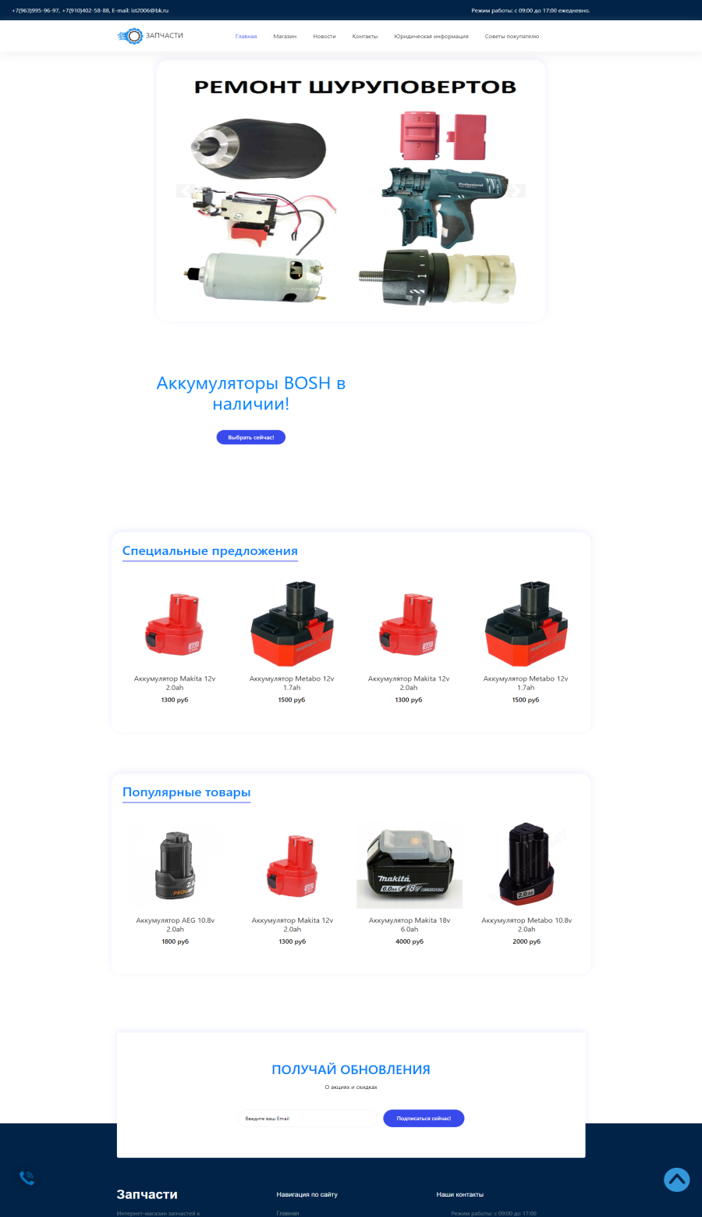
Для запуска Web-приложения необходимо прописать в адресной строке браузера следующее: http://zapchast.cr59540.site/index.php
В случае успешного выполнения запуска откроется окно браузера, в котором отобразится главная страница Web-приложения.

Slide 7
Заключение
В ходе выполнения дипломного проекта было разработано Web-приложение «ООО Инструмент Стандарт», полностью готовое к применению.
При создании приложения были решены следующие задачи:
собрана и проанализирована необходимая информация, исследована структура, концепция, дизайн и функциональность сайтов-конкурентов;
разработана структура Web-приложения, визуализированы макеты будущих web-страниц, осуществлена навигация по сайту;
разработана концепция Web-приложения, созданы графические шаблоны, проведена работа над выполнением логотипа сайта, обработаны графические изображения;
выполнена HTML-верстка, заполнены шаблоны содержимым, внедрены в них динамические элементы, графическое наполнение;
произведена работа над программированием Web-приложения: создана БД, написаны PHP-скрипты и JavaScript-сценарии для реализации функциональных возможностей сайта.
Разработанное Web-приложение удовлетворяет всем требованиям, поставленным на этапе постановки задачи, и соответствует функциональным требованиям заказчика, логичности структуры ресурса, а также имеет адекватную цветовую гамму и размещено в сети Интернет.

